Slide 1
Boletín de Monitoreo de Mercados Energía y Gas marzo – mayo de 2022
Superintendencia Delegada para Energía y Gas Combustible Agosto de 2022, Bogotá D.C.

Slide 2
Energía Eléctrica

Slide 3
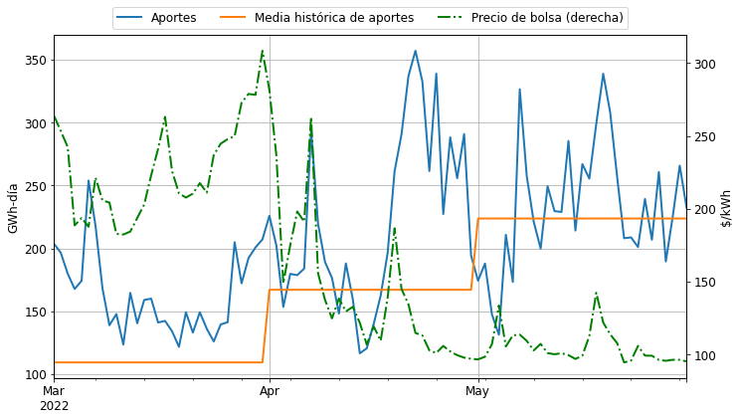
Oferta – Aportes hídricos
En marzo y abril los aportes estuvieron 50% y 32% por encima de la media, respectivamente, mientras que en mayo los aportes estuvieron alrededor de la media, con solo un 4% por encima de la media.
Esta tendencia coincide con un retroceso en los precios de bolsa respecto a lo observado en los primeros meses del 2022, y que se acentúa a partir de la primera semana de abril

Slide 4
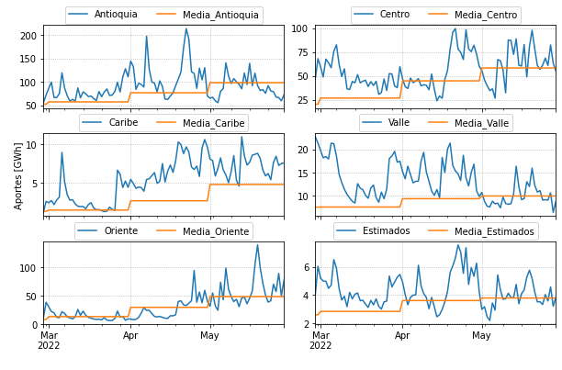
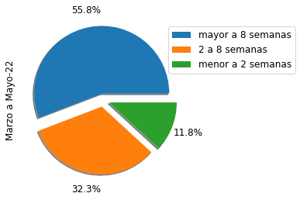
Oferta – Aportes hídricos
Las regiones con mayores aportes: Antioquia (entre 79 y 112 GWh-día) y Centro (entre 49 y 62 GWh-día).
Desviación de los aportes observados entre el 30% y 150% por encima de la media histórica en promedio, con excepción de la región Oriente
Durante el periodo, más de la mitad de los aportes hídricos fueron recibidos por plantas con embalses de regulación superior a 8 semanas.

Slide 5
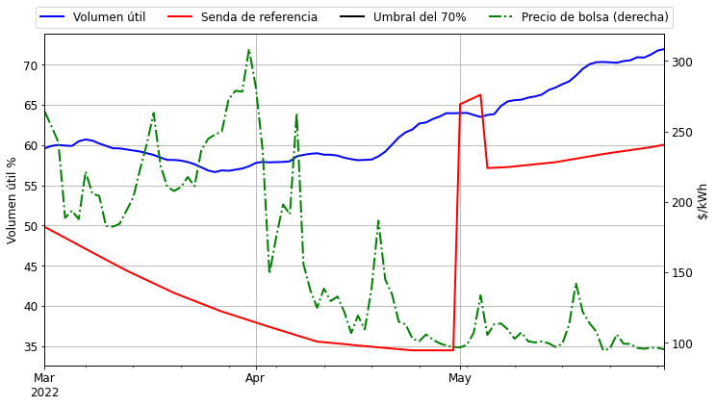
Oferta – Nivel de embalse agregado
Durante el periodo de análisis, el volumen útil se encontró por encima de la senda de referencia (CREG 210 de 2021)
La SR para el periodo entre marzo y abril corresponde a la definida para la estación de verano 2021 – 2022. El volumen útil se encontró aproximadamente 20% por encima de la SR
Para mayo la SR corresponde a la definida para la estación de invierno 2022. El volumen útil se encontró aproximadamente 13% por encima de la SR

Slide 6
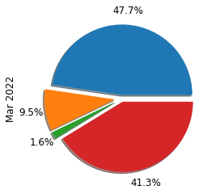
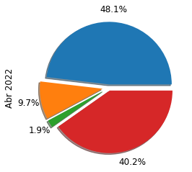
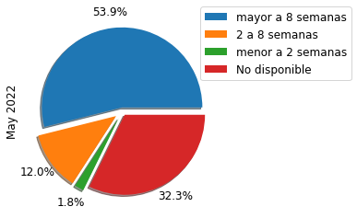
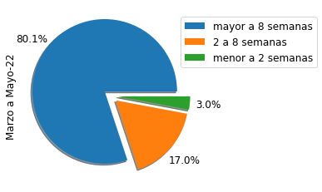
Oferta – Nivel de embalse agregado
durante todo el periodo de análisis (Figura 74), el volumen útil se encontró por encima de la senda de referencia que rige para el periodo
Distribución del volumen útil disponible durante el periodo
Distribución del volumen útil para cada mes
En marzo, el 48% del volumen útil estuvo disponible en embalses con capacidad de regulación mayor a 8 semanas, y el 9.5% en embalses con capacidad de regulación de 2 a 8 semanas.
En mayo, 54% del volumen útil estuvo disponible en embalses con capacidad de regulación mayor a 8 semanas y 12% en embalses con capacidad de regulación de 2 a 8 semanas.

Slide 7
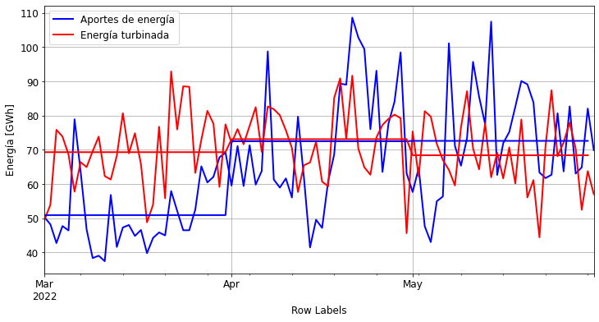
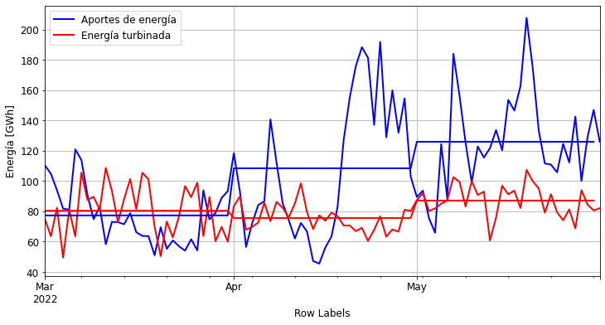
Oferta – Nivel de embalse agregado
Energía turbinada vs aportes hídricos.
Plantas con embalses de regulación de 2 a 8 semanas
Plantas con embalses de regulación mayor a 8 semanas
El crecimiento en el embalsamiento se da principalmente en mayo, después de un periodo de relativo equilibrio entre los aportes hídricos y el uso del recurso

Slide 8
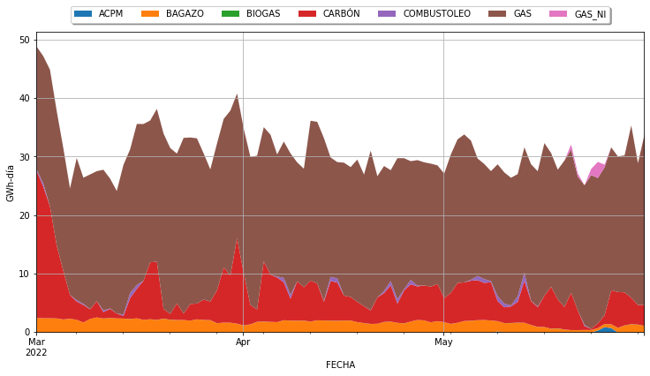
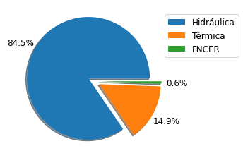
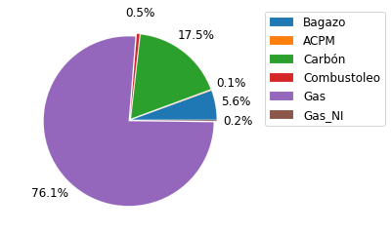
Aportes hídricos y senda de referencia
Participación de la generación total por tipo de recurso:
El promedio diario de generación con gas natural nacional estuvo en 23.6 GWh-día y en 5.5 GWh-día para la generación con carbón.
Además, se destaca un pico de generación térmica en marzo relacionado con el bajo nivel de disponibilidad de volumen útil al comienzo del trimestre
En el total térmico, la participación de GN creció en un 27% respecto al trimestre de diciembre 2021 a febrero del 2022 cuando alcanzo el 49% del total.
El crecimiento en la participación de GN se compensó con un decrecimiento de la generación con carbón que paso de 45.1% en el trimestre anterior a un 18%.

Slide 9
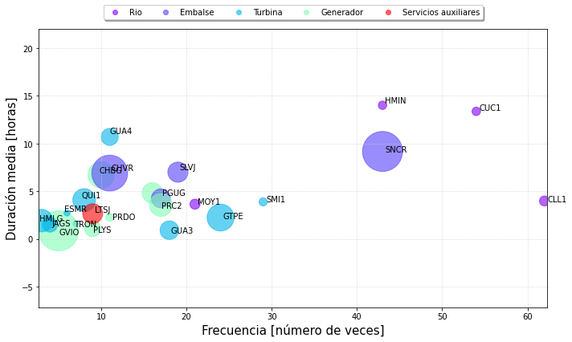
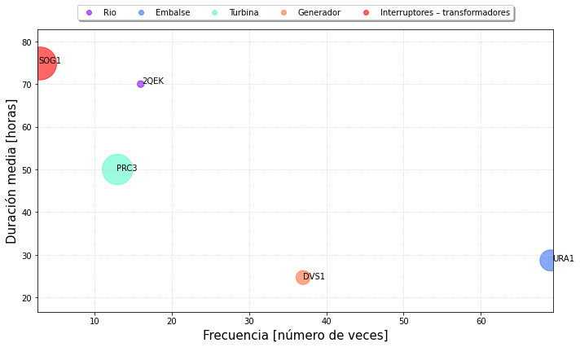
Indisponibilidad en la infraestructura de energía eléctrica
Los eventos por embalses o por turbinamiento son los que comprometen la mayor capacidad de generación. Por su frecuencia y duración media, son los de mayor impacto durante el periodo.
Por frecuencia, los eventos por Río (recurso) son los de mayor impacto
Por duración media, los eventos en interruptores o el sistema de transformación son los de mayor impacto
Evento | Capacidad involucrada | Frecuencia | Duración media
Río | 439 MW | 612 | 0.2 h
Embalse | 3169 MW | 159 | 0.3 h
Turbina | 3484 MW | 123 | 0.7 h
Generador | 2927 MW | 105 | 0.4 h
Transformador | 819 MW | 3 | 24 h
S. Auxiliares | 306 MW | 9 | 0.3 h

Slide 10
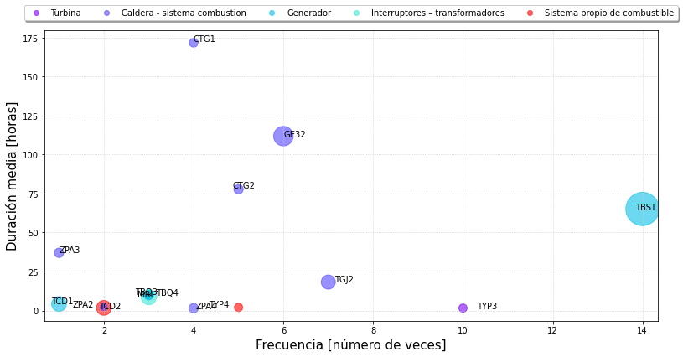
Indisponibilidad en la infraestructura de energía eléctrica
Evento | Capacidad involucrada | Frecuencia | Duración media
Turbina | 214 MW | 12 | 144 h
Caldera | 892 MW | 32 | 22 h
Generador | 1068 MW | 21 | 4.2 h
Transformador | 255 MW | 61 | 0.4 h
Combustible | 136 MW | 9 | 23.4 h
Los eventos por generación son los que comprometen la mayor capacidad de generación. Por frecuencia y duración media, son los de mayor impacto para el sistema durante el trimestre.
Por duración media, los eventos por turbina son los de mayor impacto.
Por la magnitud de la capacidad involucrada, se destacan las indisponibilidades en las plantas de Tebsa (14 eventos) y Gecelca 32 (6 eventos).

Slide 11
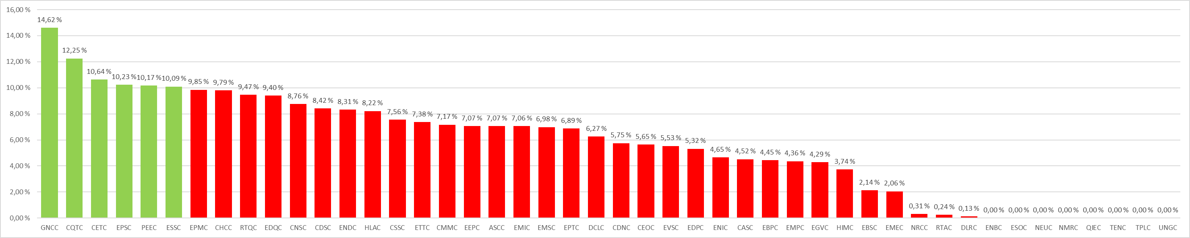
Nivel de cumplimiento ley 1955 at 296 - MME 40715 de 2019
6 agentes cumplen con el límite exigido con base en la información reportada por XM en concordancia con el artículo 6 de la Resolución MME 40715 de 2019. Estos agentes son Vatia, Electrificadora del Caquetá, Compañía de Electricidad de Tuluá, Celsia, Profesionales en Energía y Electrificadora de Santander.

Slide 12
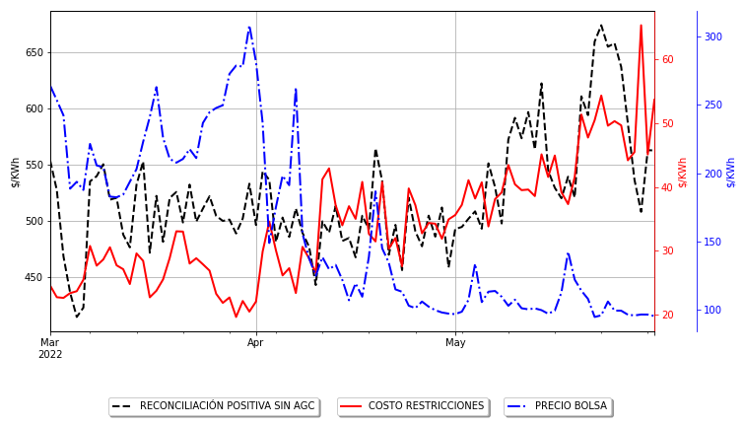
Reconciliación positiva, costos de restricciones y precio de bolsa
Los costos de restricciones y el precio de bolsa mantienen una correlación negativa.
El mayor costo de restricciones se da el día 29 de mayo (65.34 $/kWh), asociado a medidas preventivas para asegurar la prestación del servicio de energía eléctrica para la primera vuelta de elecciones presidenciales

Slide 13
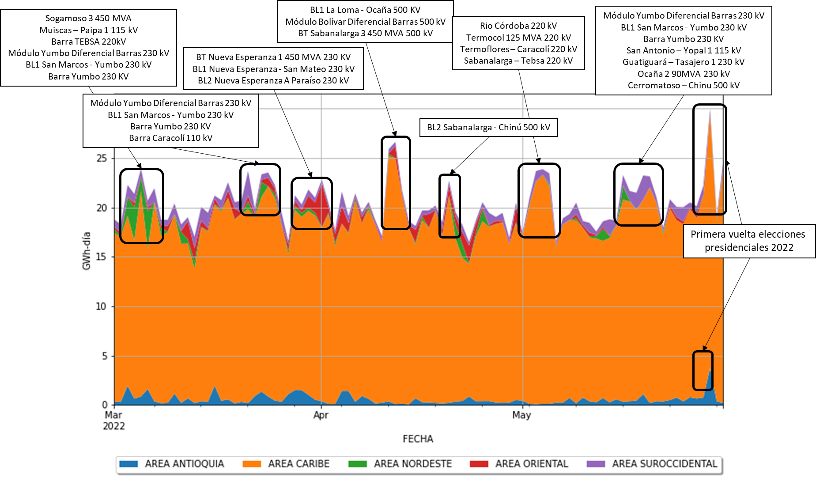
Generación fuera de mérito en el trimestre

Slide 14
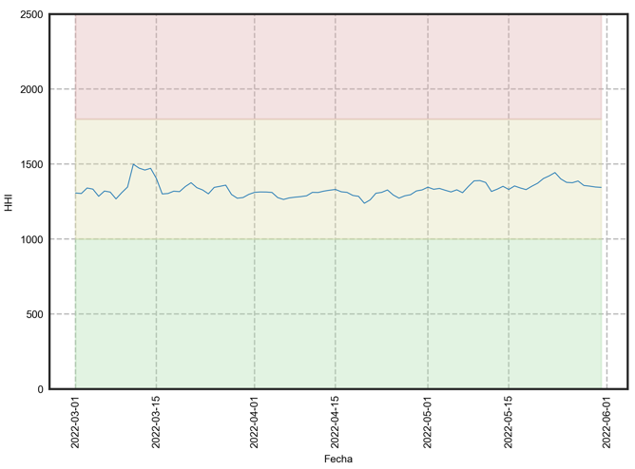
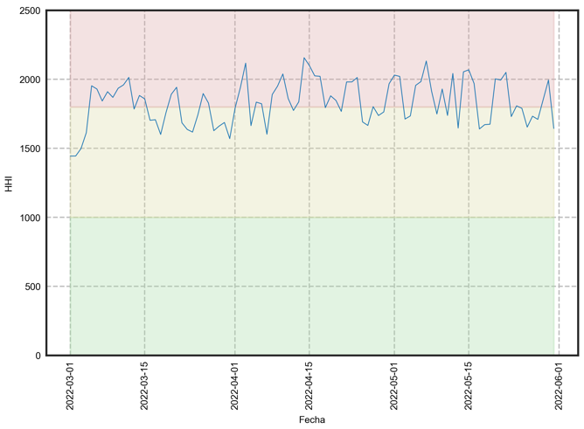
Indicador HHI (Herfindahl-Hirschman Index) - concentración
HHI Disponibilidad real
HHI Generación real
HHI Disponibilidad real promedio: 1332.52 (Concentración media)
HHI Generación real promedio: 1830.90 (Concentración alta)

Slide 15
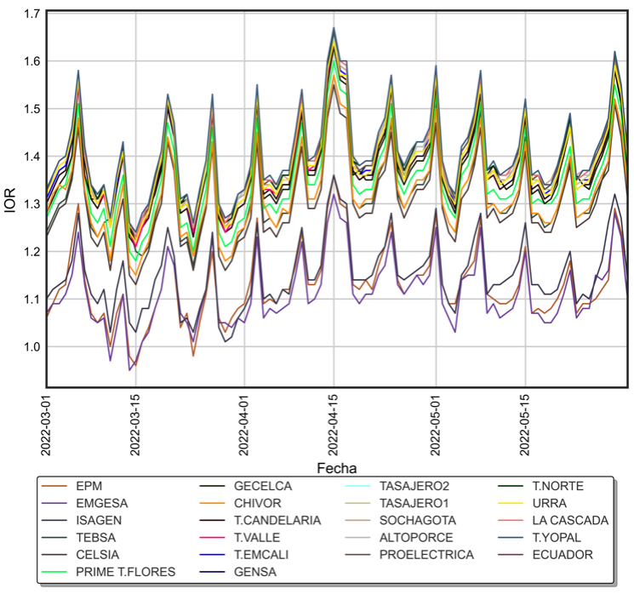
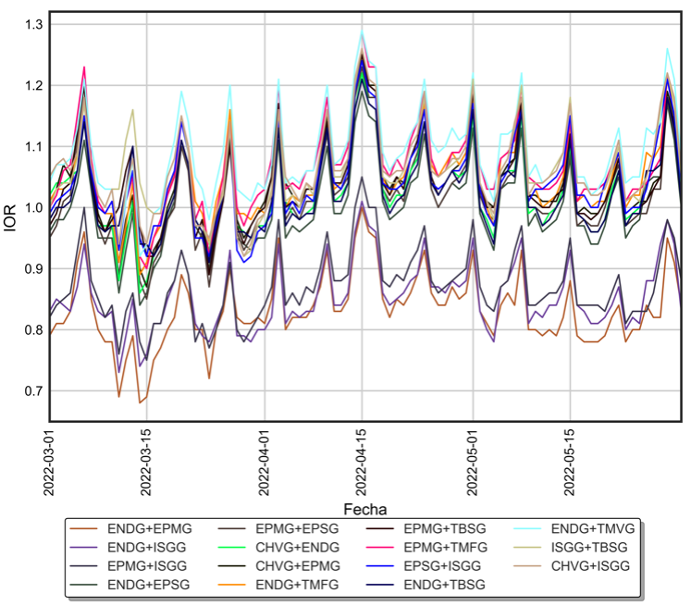
Índice de oferta residual pivotal y bipivotal
El IOR fue menor a 1 para 2 agentes durante tres días
El IOR bipivotal fue menor a 1 para varias combinaciones de dos agentes

Slide 16
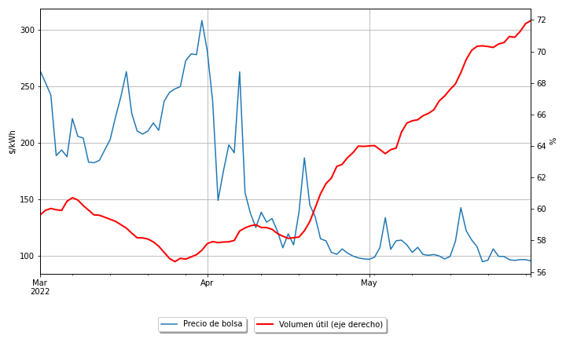
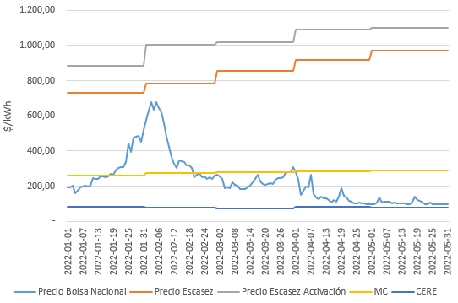
El precio de escasez de activaciòn aumentó por encima de 1000 $/kWh durante el periodo
El precio de bolsa fue en general inferior al MC durante el trimestre
EL precio de bolsa, en promedio, fue entre 35 y 210% superior al CERE.
Mes | Precio Bolsa Nacional | Precio Escasez | Precio Escasez Activación | MC | CERE | %PB mayor al CERE | %PB vs MC
dic-21 | 335,94 | 784,97 | 884,38 | 266,11 | 78,76 | 326,54% | 26,24%
ene-22 | 289,91 | 731,05 | 885,73 | 257,97 | 80,84 | 258,64% | 12,38%
feb-22 | 399,17 | 784,13 | 1.004,00 | 272,72 | 78,49 | 408,53% | 46,36%
mar-22 | 227,00 | 854,16 | 1.016,59 | 277,24 | 73,32 | 209,61% | -18,12%
abr-22 | 143,77 | 915,62 | 1.090,84 | 281,93 | 80,50 | 78,60% | -49,00%
may-22 | 105,29 | 971,18 | 1.100,22 | 287,77 | 77,89 | 35,17% | -63,41%

Slide 17
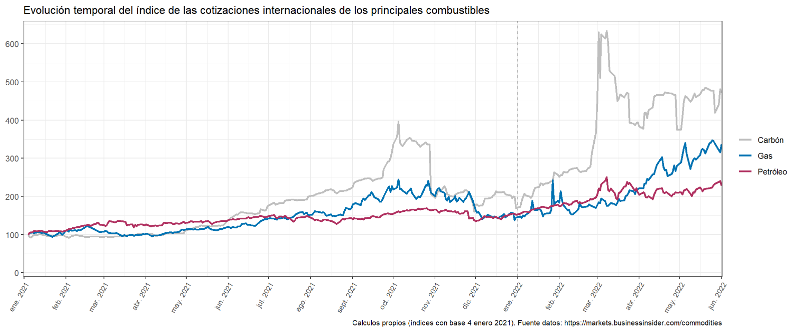
Evolución del precio de los combustibles -Cotizaciones internacionales
Las coyuntura internacional genero restricciones de oferta que generaron una presión al alza en los precios del carbón, el petróleo y el gas. Particularmente, el precio del petróleo a finales de mayo de 2022 se cotizó al doble de su valor en enero 2021, el gas se ha multiplicado por más de 3 y el carbón por 5 veces.

Slide 18
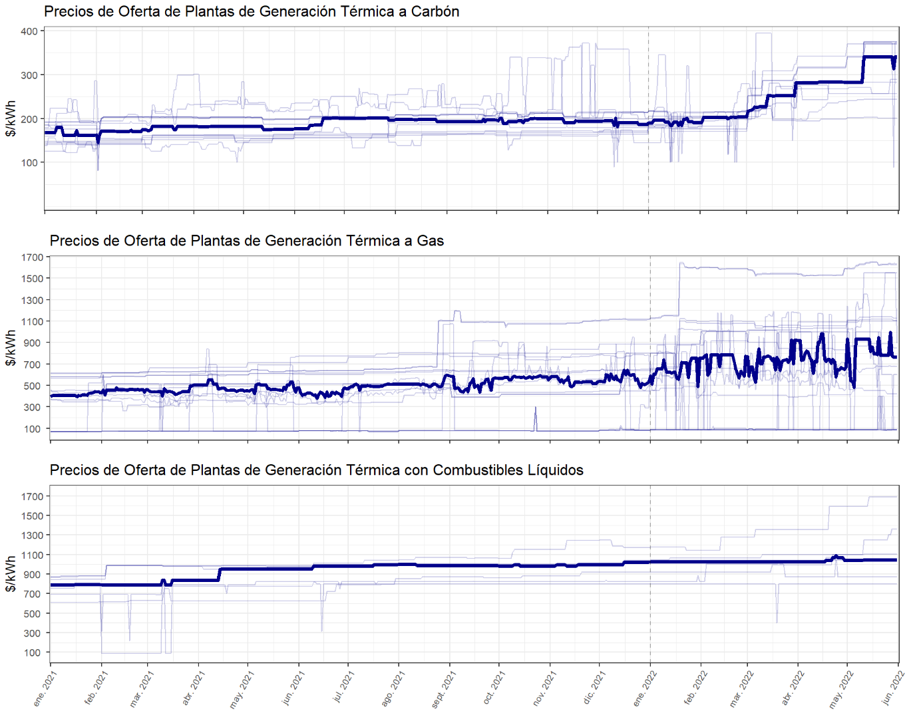
Relación del costo de los combustibles con la formación del precio de bolsa
Las térmicas a carbón presentan un patrón similar a lo observado con sus costos de suministro: a finales de enero del presente año comienzan a crecer de manera importante hasta acercarse a los $350/kWh en mayo (incremento cercano al 75% en 4 meses)
Las ofertas medianas con plantas a gas comienzan a subir más rápido desde finales de 2021. En diciembre el precio de oferta mediano era cercano a los $600/kWh y en mayo a los $900/kWh (algunas llegaron a superar los $1500/kWh en mayo)

Slide 19
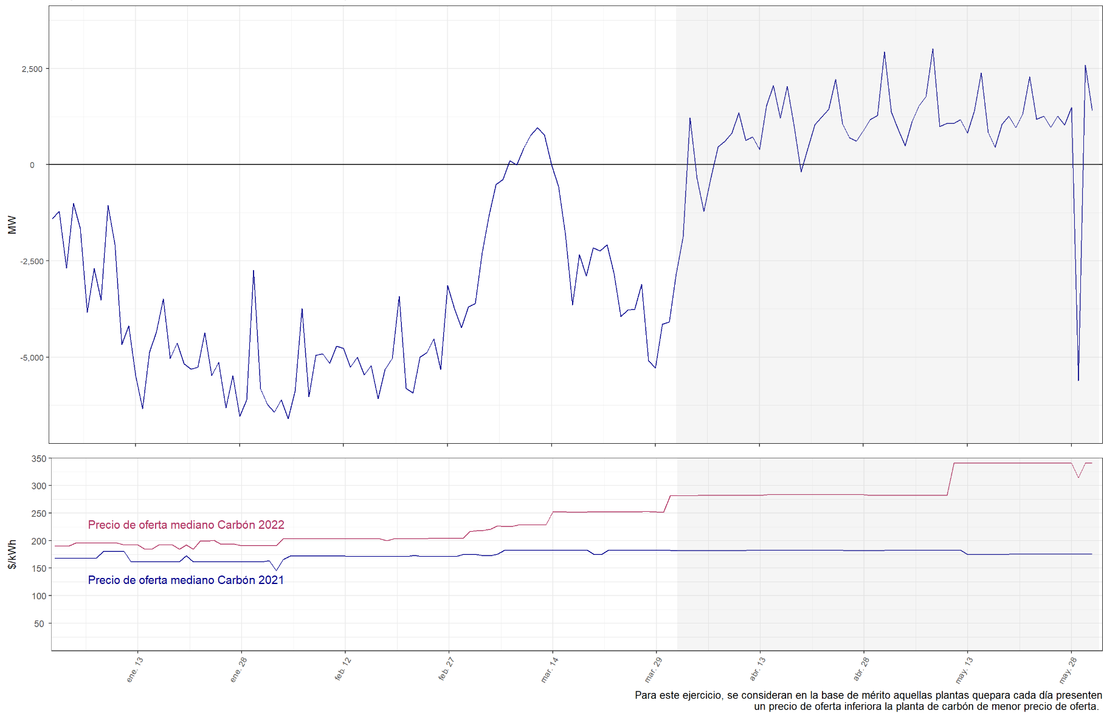
Relación del costo de los combustibles con la formación del precio de bolsa
Diferencia entre la disponibilidad en la base de la curva de mérito vs la demanda del SIN
Si se hubiese requerido de la generación a carbón durante la segunda mitad de mayo el precio marginal del sistema hubiese tenido que superar las $340/kWh (comparado con los precios de oferta típicos de las térmicas de carbón en 2021, esto representa un incremento aproximado de $170 (casi el doble))
Notes:
Cuando el indicador toma valores positivos significa que la demanda puede ser plenamente atendida por plantas de precio de oferta menor a los de las de carbón, generando precios de bolsa bajos; si el valor es negativo, la disponibilidad de las plantas de base no es suficiente y se debe incluir a las plantas de carbón en el despacho de mérito (Generación Ideal), por lo que el precio de bolsa superará los precios de oferta de estas térmicas.

Slide 20
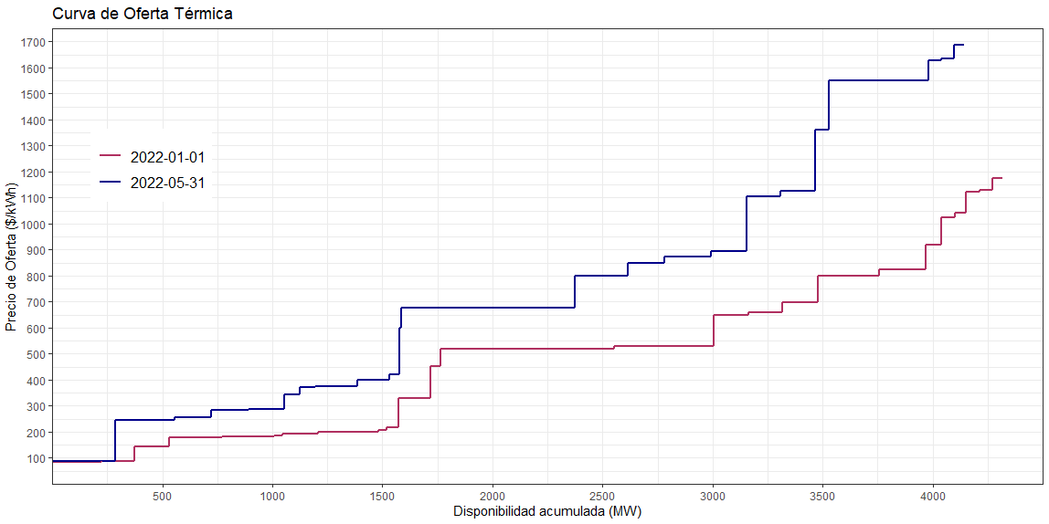
Relación del costo de los combustibles con la formación del precio de bolsa
Generación Térmica Acumulada (MWh) | Oferta Marginal ($/kWh) |  | Diferencia ($/kWh)
 | 1-ene | 31-may
500,0 | 139,9 | 243,6 | 103,7
1000,0 | 179,5 | 288,5 | 109,0
1500,0 | 295,4 | 398,2 | 102,8
2000,0 | 373,3 | 677,9 | 304,6
2500,0 | 396,1 | 800,0 | 403,9
3000,0 | 460,1 | 893,4 | 433,3
3500,0 | 578,3 | 1360,0 | 781,7
4000,0 | 753,8 | 1627,0 | 873,2
Notes:
Escenario 1: Incorporar 1000 MWh térmicos en el Despacho Ideal. En este caso se requiere un precio marginal igual o superior a $179,5/kWh con ofertas equivalentes a las presentadas el 1ro de enero, pero con ofertas equivalentes a las del 31 de mayo el precio hubiese tenido que ser al menos de $288,5/kWh ($109 de incremento por cada kWh, como mínimo).
Escenario 2: Incorporar 2000 MWh térmicos en el Despacho Ideal. En este caso se requiere un precio marginal mínimo de $373.3/kWh con las ofertas del 1ro de enero y de $677,9/kWh con ofertas equivalentes a las del 31 de mayo, implicando que para esta última fecha se hubiese requerido un incremento de al menos $304,6/kWh para incluir la misma cantidad de energía térmica.
La tabla presenta otros escenarios posibles. Vale resaltar, que a partir de los 3500 MWh de generación térmica, el precio marginal supera el precio de escasez.

Slide 21
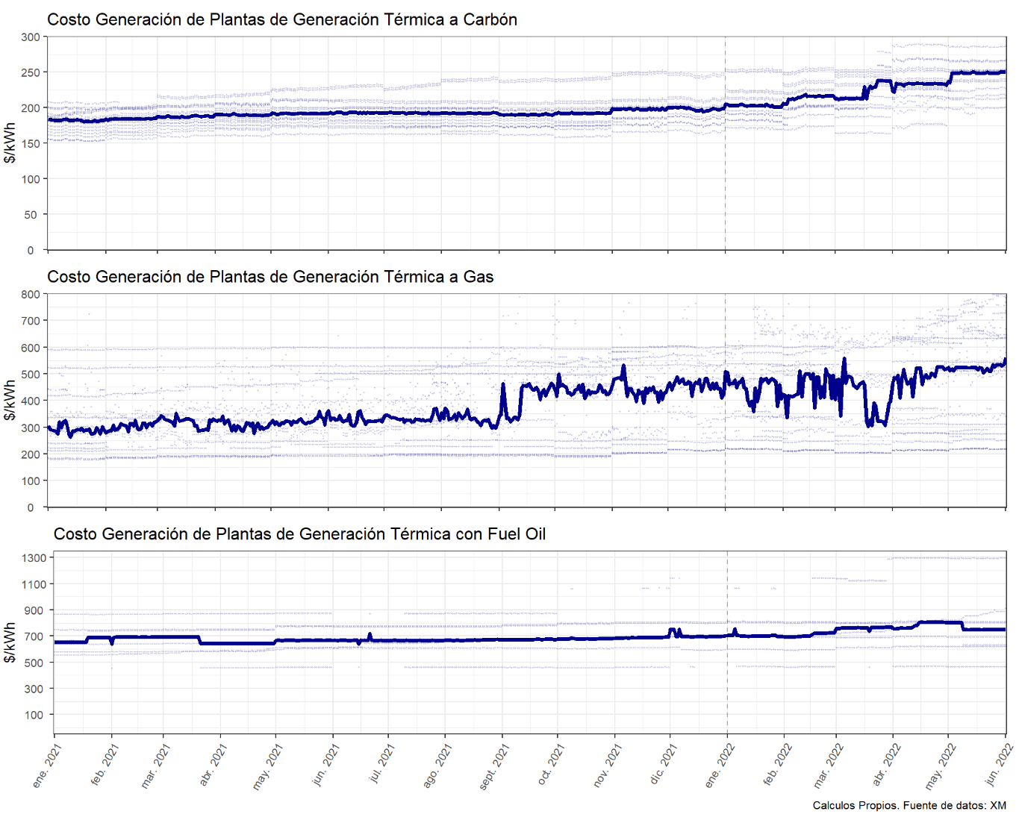
Relación con el costo de la remuneración de la generación por seguridad
Los costos de generación medianos de las plantas a carbón incrementan aceleradamente desde enero 2022
Las térmicas a gas incrementan a lo largo del periodo y presentan mayor dispersión
Notes:
La remuneración por seguridad para las plantas térmicas depende de si éstas generan dentro o fuera del mérito: $PR = min\left[\left(CSC + CTC+COM + OCV\right)+CAP/GSA, Precio de Oferta\right]$

Slide 22
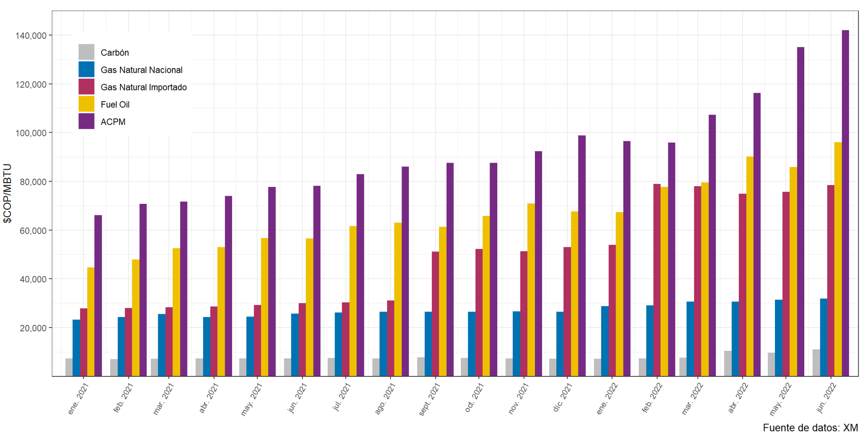
Relación con el precio de escasez
Dos saltos importantes en los costos de referencia del gas natural importado (sep 2021 y feb 2022), debido a las condiciones globales
El incremento del costo del GNI hace cada vez más probable que una planta con este combustible fije el precio de escasez
El GNI ha incrementado 45,3% desde enero del presente año y 181.5% respecto a enero del 2021
El Fuel Oil y el ACPM han tenido incrementos alrededor de un 45% mayor en lo corrido del año y de casi 115% respecto a su valor de hace 18 meses
Costo de referencia de los combustibles para el precio marginal de escasez
Notes:
La Figura 5‑6 presenta la evolución del costo de referencia de los combustibles para el cálculo del precio marginal de escasez. Estos costos se diferencian de los costos de suministro presentados anteriormente en que están presentados en términos de pesos por MBTU en lugar de pesos por kWh (es decir, no están afectados por el factor de eficiencia de las plantas). También se incluye el ACPM, pues la gráfica presenta los combustibles que respaldan las Obligaciones de Energía en Firme – OEF así no se empleen durante la generación real.

Slide 23
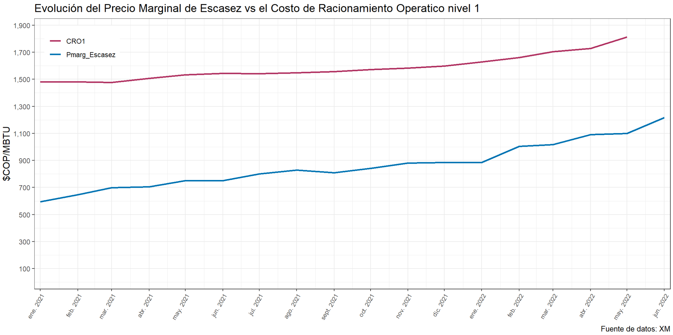
Relación con el precio de escasez
El precio de escasez se ubicó en $1.217,8 en junio del presente año, siendo más del doble del precio que se tenía en enero del 2021.
El precio de escasez está acortando su distancia con el Costo de Racionamiento Operativo (nivel 1) – CRO1

Slide 24
Gas Natural

Slide 25
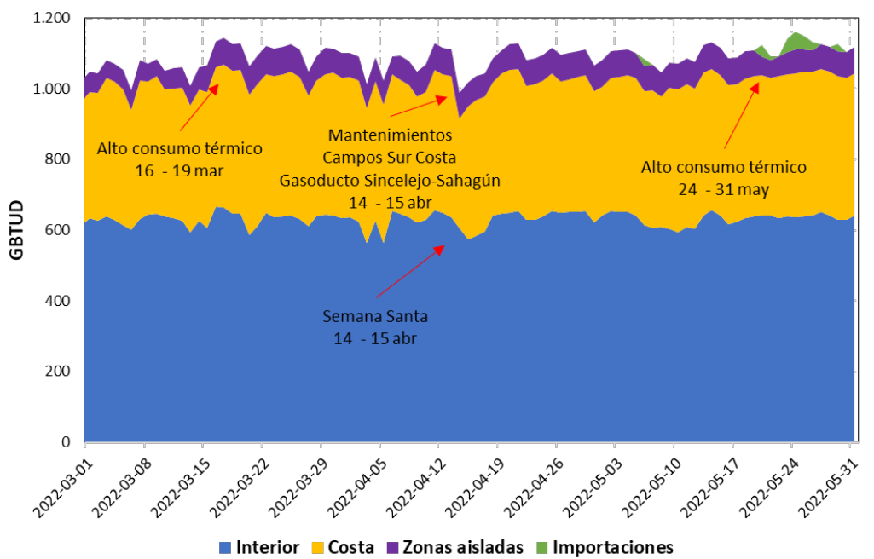
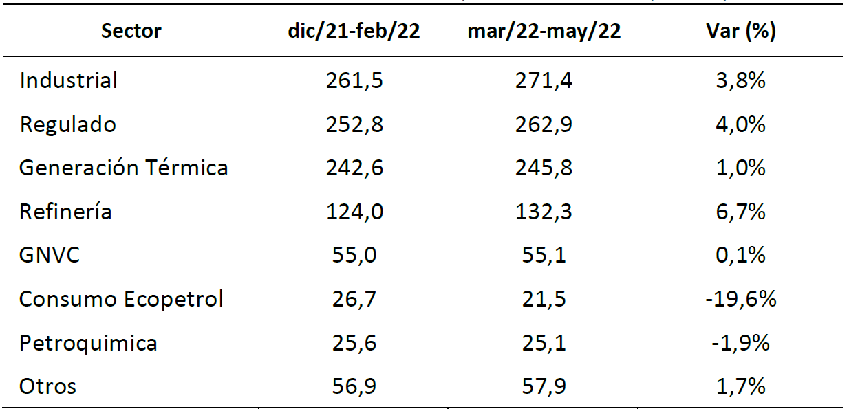
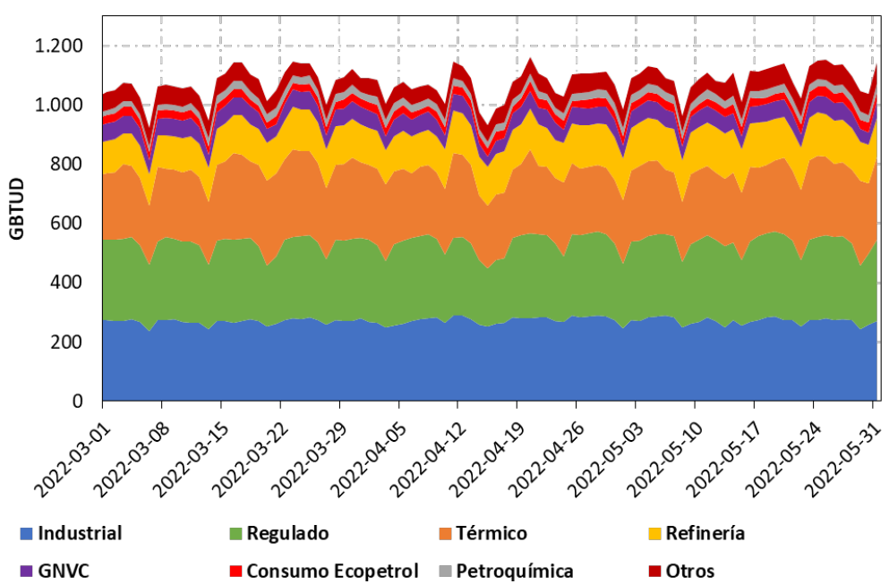
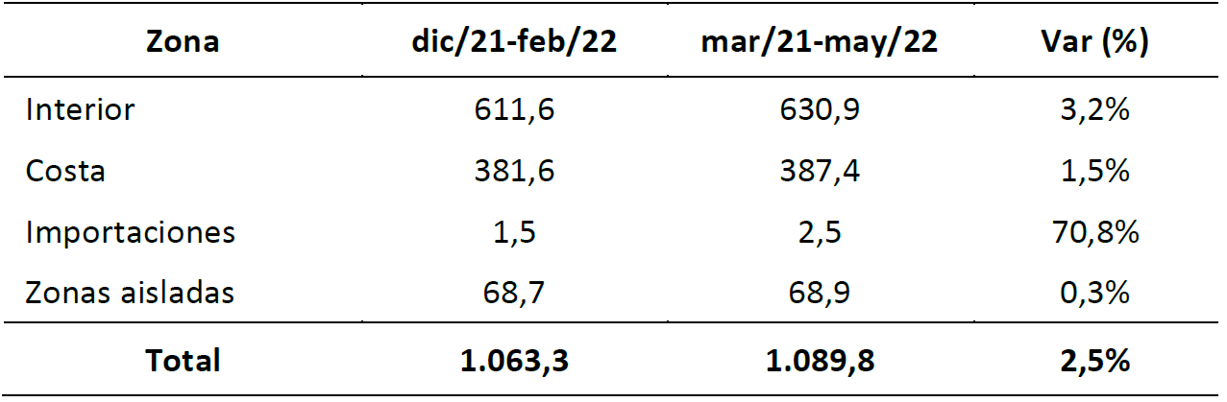
Seguimiento a producción y demanda nacional
Producción real de gas natural por región
Demanda de gas natural por sector de consumo

Slide 26
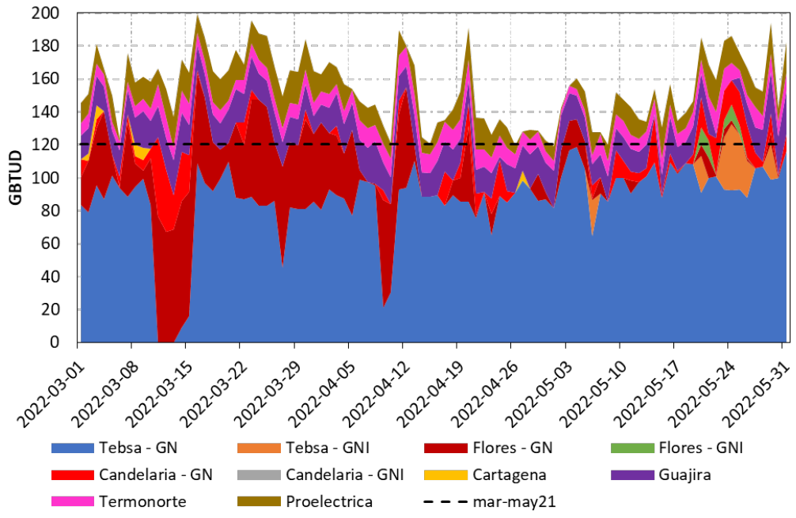
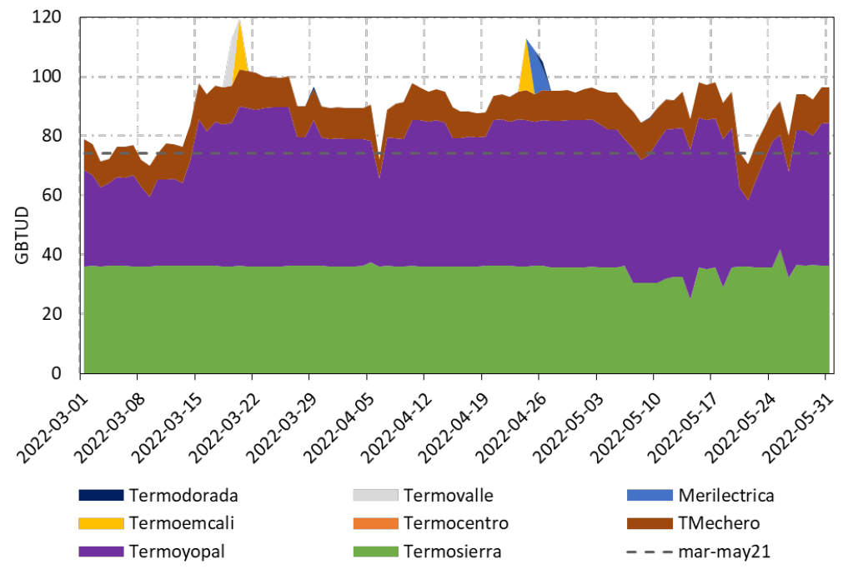
Seguimiento a consumos de gas para generación térmica
Consumo gas – Generación Costa:
Consumo gas – Generación Interior:

Slide 27
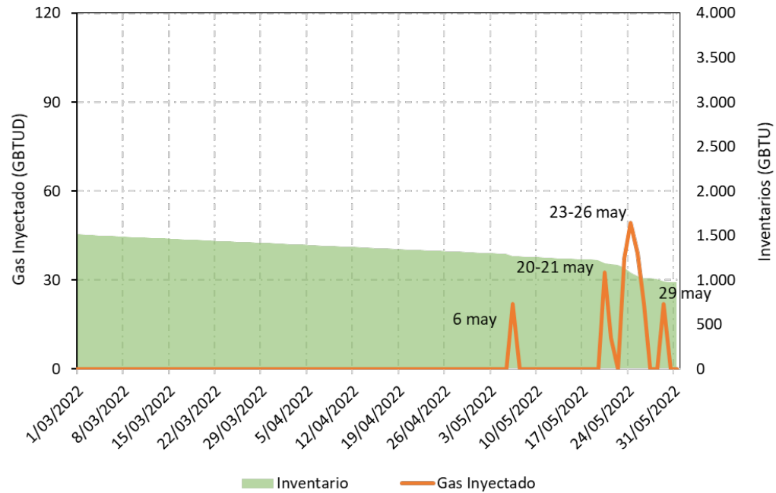
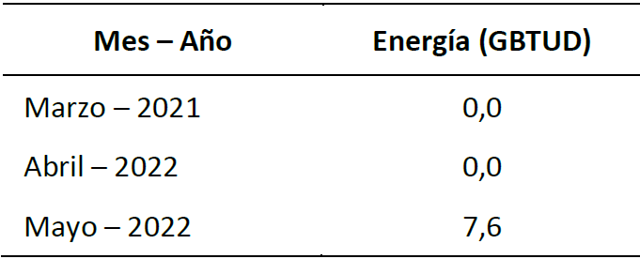
Seguimiento a inventarios e inyección de GNI
27%

Slide 28
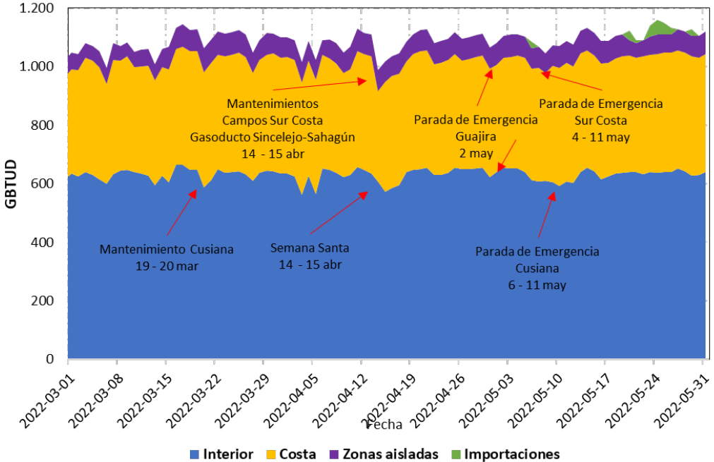
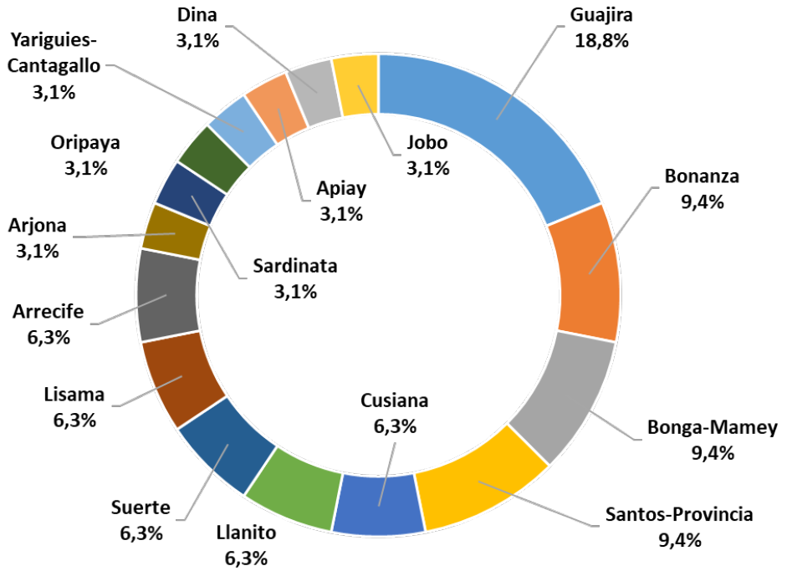
Seguimiento disponibilidad infraestructura de producción
Principales eventos programados en la infraestructura de producción
Distribución de mantenimientos programados en la infraestructura de producción

Slide 29
Capitulo 4.
Declaraciones de Producción PP y PTDV – año 2022
Declaraciones Potencial de producción de 2018 a 2022
Las curvas de PP se desplazan en el tiempo en cada declaración anual
Posibles causas:
Declaraciones incorporan nuevos recursos
Declinación menos pronunciada vs pronosticado
Incertidumbre de condiciones físicas y geológicas
Año | PP 2018 | PP 2019 | PP 2020 | PP 2021 | PP 2022
2018 | 1.311
2019 | 1.368 | 1.213
2020 | 1.278 | 1.243 | 1.240
2021 | 1.172 | 1.189 | 1.203 | 1.175
2022 | 1.073 | 1.107 | 1.167 | 1.169 | 1.191
2023 | 984 | 1.054 | 1.110 | 1.112 | 1.167
2024 | 907 | 841 | 966 | 999 | 1.063
2025 | 765 | 731 | 818 | 943 | 951
2026 | 591 | 622 | 706 | 823 | 870
2027 | 497 | 542 | 602 | 617 | 685
2028 |  | 446 | 474 | 477 | 565
2029 |  |  | 353 | 340 | 453
2030 |  |  |  | 255 | 376
2031 |  |  |  |  | 322
Nota: Promedio anual de PP

Slide 30
Capitulo 4.
Declaraciones de Producción PP y PTDV – año 2022
Declaraciones Potencial de producción de 2018 a 2022
Las curvas de PP decrecen para cada declaración
Diferencia entre PP 2018 vs 2022 es de aproximadamente 200 GBTUD
Margen reducido PP 3er año vs Suministro 2022.
Suministro Promedio durante 2022⁽¹⁾, con valores entre 1.030 GBTUD (enero) y 1.109 GBTUD (mayo) en 2022.
Fuente: Gestor del mercado de gas natural en Colombia. Informe Mensual – Mercado de gas natural mayo 2022. Nota: Este Suministro incluye inyección de Gas natural Importado desde la planta de regasificación.

Slide 31
Superintendencia de Servicios Públicos Domiciliarios Carrera 18 No. 84-35 PBX: (57-1) 691-3005 sspd@superservicios.gov.co www.superservicios.gov.co Bogotá D.C., Colombia
Gracias

